Slide 1
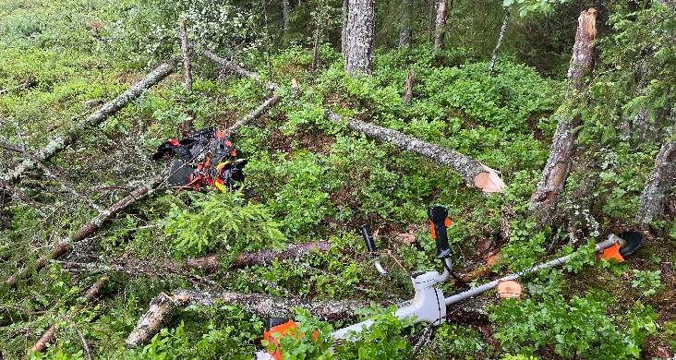
Læringsark
14. Juni 2021 – Linjerydding – Kutt i lår med ryddesag
Hva | To personer utførte rydding i høysspenningsstrase med ryddesag. Under kutting av et lite tre, ønsket person A assistanse fra person B. De avtalte at person B skulle holde avstand frem til kuttet var utført. Person B er ivrig og går frem for å assistere før kuttet er helt ferdig. Person A får kast i sin ryddesag og treffer da B på baksiden i kneet, slik at det blir et stort kutt. Kuttet blir forbundet på stedet, men de velger samtidig å gå mot bilen for å få tilgang til mer bandasje. Ambulanse blir tilkalt og ankommer etter ca. 25 min. Personen ble sykemeldt i 14 dager, og returnerte så til jobb uten varige mén.
Årsak(er) | Sikkerhetsavstand(15m) for ryddesag ikke overholdt. Arbeid innenfor sikkerhetsavstand var ikke beskrevet i SJA eller instrukser for arbeidet. Person B ble ivrig og gikk for tidlig inn i kastesone for sagen Høyt fokus på farer med motorsag i bransjen kan ha gitt mindre fokus for farene med ryddesag.
Konsekvens | Middels Personene fikk et dypt kutt, blødning kunne stoppes med bandasje.
Potensiale | Alvorlig Dersom kuttet hadde truffet en pulsåre ville blødningen vært mye kraftigere, det ville også vært vanskelig å stoppe blødningen med medbrakt bandasje.
Læringspunkter
Viktig med regelmessig fokus på farer med bruk av ryddesag, og at brukerne av ryddesag involveres i dette. Aldri bevege seg innenfor kastesone, mens sagen er i drift. Det bør være instrukser med ekstra risikoreduserende tiltak som iverksettes dersom man må oppholde seg innenfor sikkerhetsavstand til ryddesag. Enkeltmanspakk kan bli for liten ved alvorlige uhell, større bandasje bør medbringes til arbeidsplassen.

